Slide 1
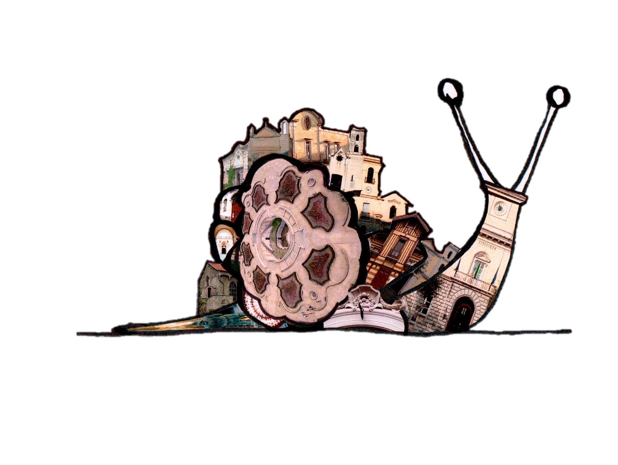
S. L. O. W. is CHI. C.
Slow Life Orientering Way is CHIldren City
Il modo di orientare la vita lenta è la città dei bambini
“Una città che ripensa criticamente le sue scelte rispetto alla mobilità e, per questo, si affida ai bambini, consapevole che questi rappresentano in maniera emblematica le esigenze di tutti i cittadini più deboli, non è una città legata ad un passato che non c’è più, ma piuttosto una città che pensa in forma critica e matura al suo futuro, attraverso scelte di sviluppo sostenibile …” Francesco Tonucci

Slide 2

S. L. O. W. is CHI. C.
Slow Life Orientering Way is CHIldren City
il nuovo piano ha lo scopo di diffondersi a diversi livelli internazionale fra tante reti già esistenti: la rete internazionale del progetto del CNR “La città dei bambini”, alla quale appartiene dal 1994, la rete delle “slow city”, la rete “child in the city”, ecc.
Il nuovo piano vuole diventare uno degli strumenti locali per la ripresa e la resilienza per sostenere le riforme e gli investimenti intrapresi dall'UE, con l'obiettivo di mitigare l'impatto economico e sociale della pandemia e rendere l’economia e la città più sostenibile, preparata alle opportunità della transizione ecologica

Slide 3

Slow Life Orientering Way is CHIldren City
Lo Slow Life è quello stile di vita che mira alla riappropriazione dei propri ritmi naturali.
Vivere una vita “slow” significa cercare un equilibrio tra il sempre più veloce mondo moderno e tecnologico e lo stato naturale e più pacato delle cose.

Slide 4
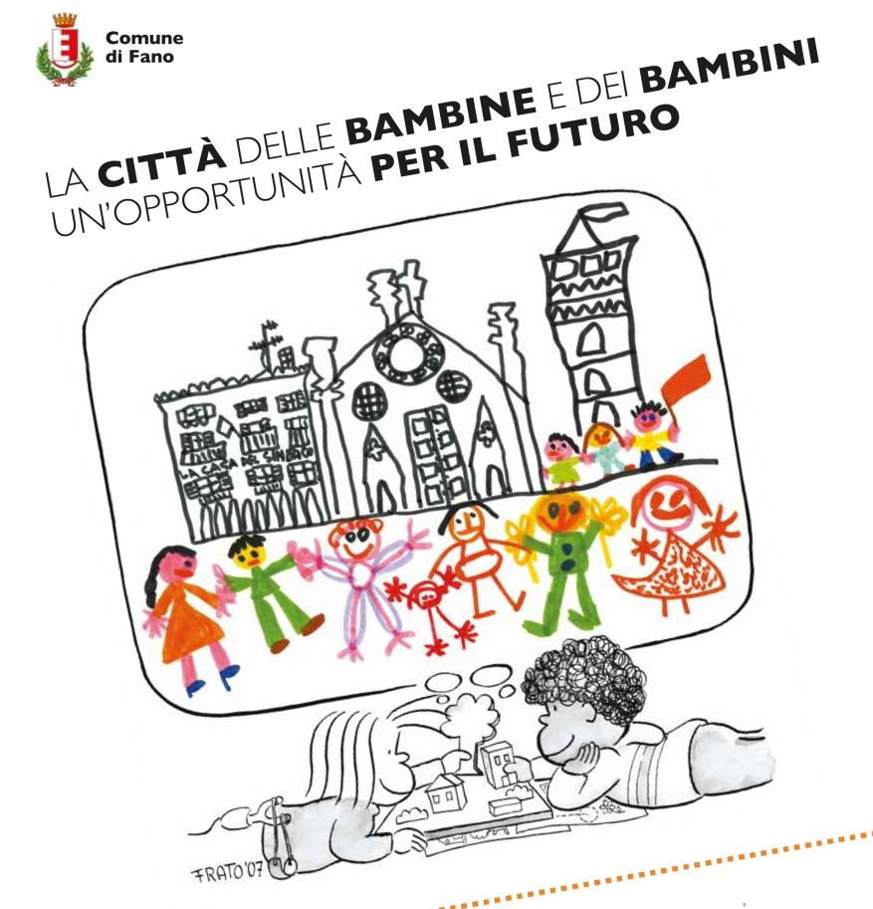
S. L. O. W. is CHI. C.
Slow Life Orientering Way is CHIldren City
La parola CHI.C. sta CHIldren City: attraverso opportune strategie vogliamo prendere sul serio la curiosità dei bambini, coinvolgendoli in attività di risoluzione dei problemi, promuovendo il pensiero creativo e coltivando agenti di cambiamento.
Fornendo conoscenza e dando voce ai giovani cittadini, la città potrà stabilire le prossime generazioni critiche, partecipative e resilienti in un ambiente coinvolgente e giocoso.
Gli spazi pubblici e verdi a misura di bambino migliorano la coesione sociale, la vivibilità, la vivacità e la sicurezza del regno urbano.

Slide 5
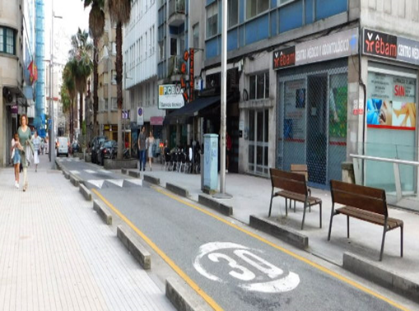
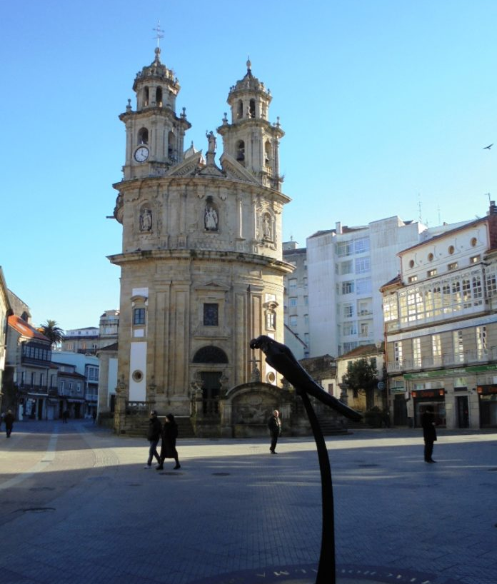
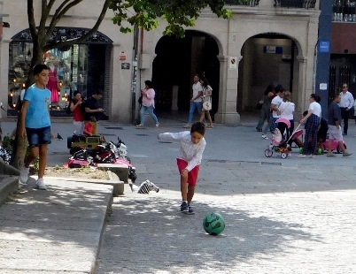
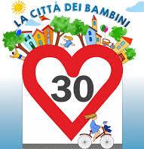
CITTÀ DI PONTEVEDRA
Modelli di Riferimento
"L'idea principale era quella di recuperare lo spazio pubblico per i cittadini, pensando all'autonomia delle persone più deboli, come i bambini, gli anziani, i portatori di handicap... Volevamo che la città tornasse in vita, perché dove c'è l'auto, non c'è vita".
(Miguel Ángel Lores Sindaco di Pontevedra)

Slide 6
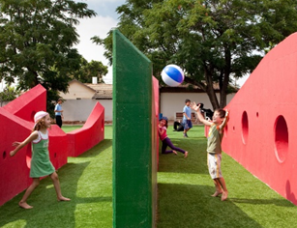
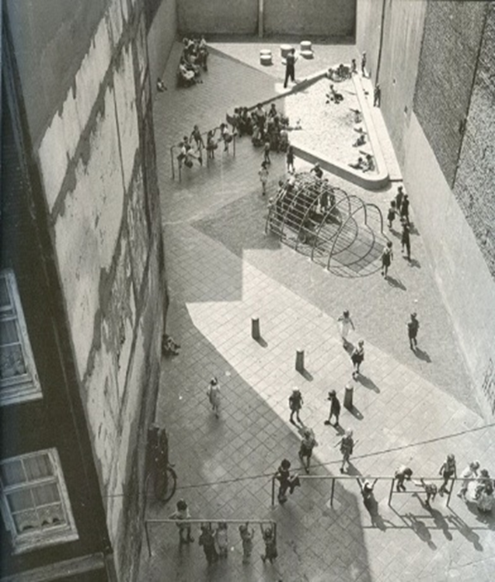
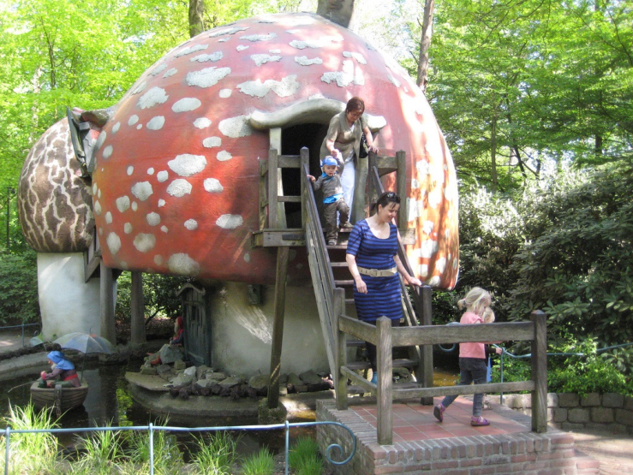
CITTÀ DI AMSTERDAM
Modelli di Riferimento
Amsterdam conta oltre 1.300 campi da gioco e spazi giocabili ed è una delle città più verdi d'Europa. Ogni anno, più di 7.000 studenti delle scuole elementari partecipano a programmi di agricoltura e orti comunitari sostenibili.
Lo spazio del gioco viene concepito al di fuori dei contenitori progettati dal welfare state, nella sua dimensione “integrata” e connessa con le altre dimensioni urbane.
Tutti gli spazi “tra le case” o i cortili delle scuole diventano giocosi e giocabili
Gioco libero e non ripetitivo

Slide 7
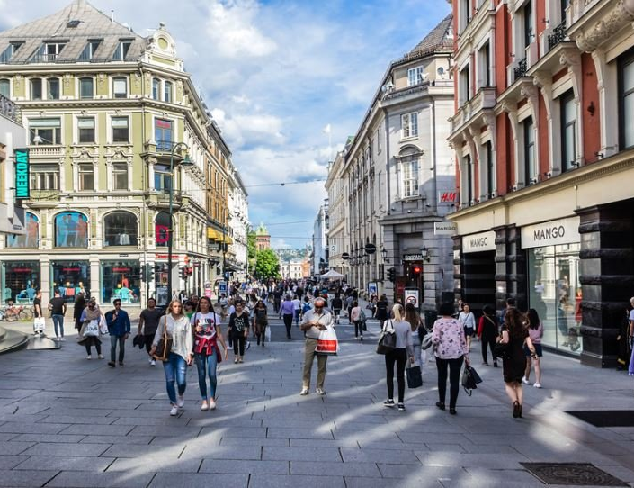
Creare spazi lenti
Le città lente hanno meno disuguaglianze, meno inquinamento atmosferico, meno traumi stradali e minori emissioni di gas serra.
Se vogliamo che la nostra città sia più sana, più felice, più sicura, meno diseguale, più a misura di bambino e resiliente, dobbiamo rallentarla.
Questa fase seguente al Coronavirus dovrà servire a tirare il freno a mano della velocità urbana. Pur sempre con ambizioni smart la riconquista del vivere lento in città può e deve ripartire dai quartieri sviluppando un piano di mobilità che consenta: cosiddette zone 30 km/h, raggiungimento dei servizi entro un massimo di venti minuti a piedi.

Slide 8
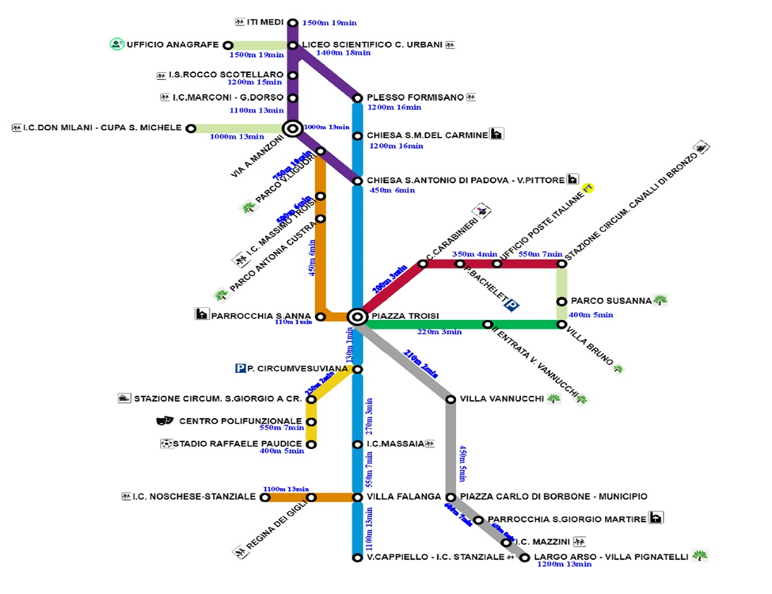
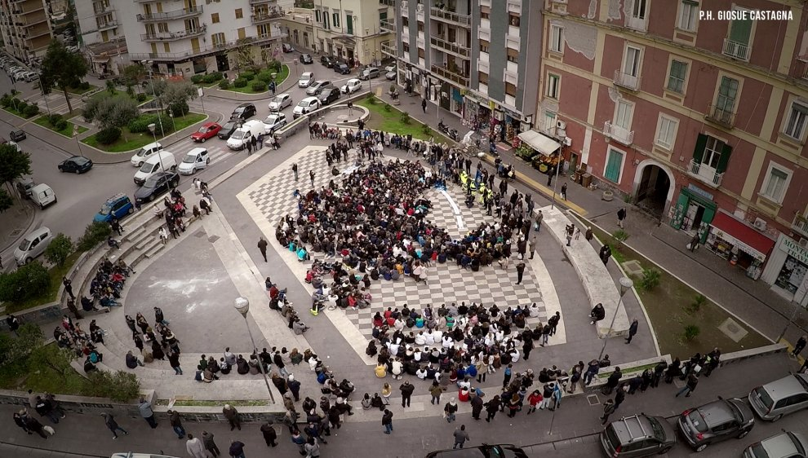
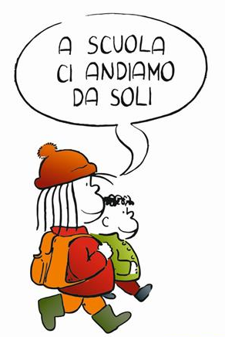
“A SCUOLA CI ANDIAMO CON I COMPAGNI”
Realizzazione di “Metrominuto San Giorgio a Cremano” una mappa che indica la distanza tra i luoghi di interesse della città e i tempi di percorrenza a piedi.
Considerando Piazza Troisi come luogo di partenza, come la mappa di una metropolitana, abbiamo un immediato orientamento visivo tra i vari luoghi di interesse cittadini presentati come delle “fermate” di una rete pedonale connessa a varie “linee” pedonali.
L’obiettivo è l’incremento della pedonalità urbana in un’ottica di miglioramento della qualità della vita, del benessere del cittadino a partire dai bambini e della sostenibilità ambientale, nella consapevolezza che camminare aiuta a mantenersi in forma e garantisce un’andatura grazie alla quale si riuscirà a godere dei tesori nascosti che altrimenti non avremmo mai notato.

Slide 9
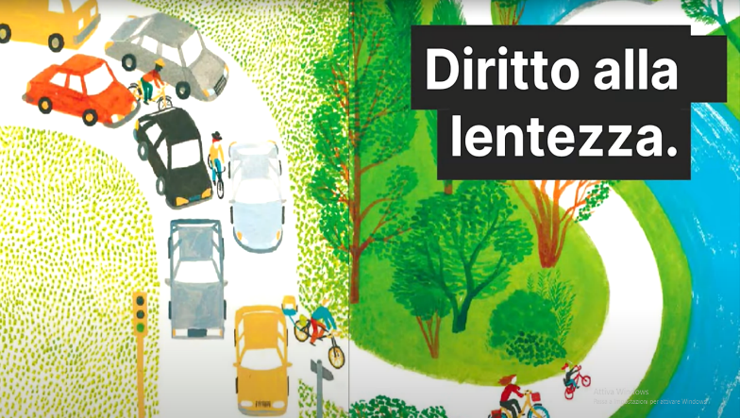
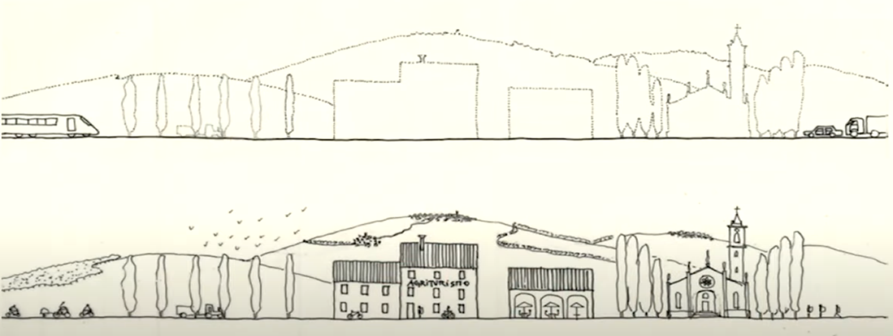
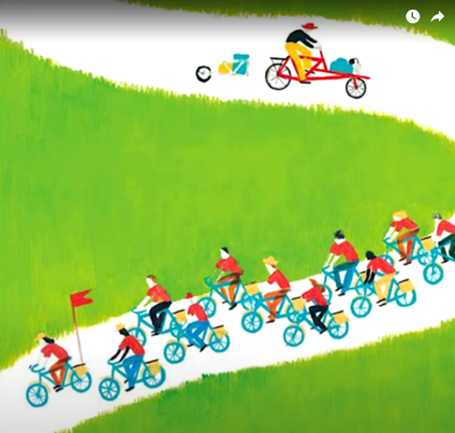
DIRITTO ALLA LENTEZZA
Durante i lockdown per la pandemia abbiamo visto come le città, spogliate della velocità, sono diventate silenziose, con l'aria più respirabile. Abbiamo allora capito che la lentezza è un bisogno fondamentale. La lentezza ci fa vedere meglio le cose. Quando noi passiamo accanto a degli alberi osservati con lentezza non sono più semplicemente alberi ma sono platani, tigli, pini, abeti. Quando andiamo veloci il paesaggio si svuota, e vediamo solo dei contorni indefiniti.
VELOCE: paesaggio sfuggente / percezione passiva
Il concetto di LENTEZZA è anche associabile al concetto di LINEA
LENTO: paesaggio “vivo” / percezione attiva

Slide 10
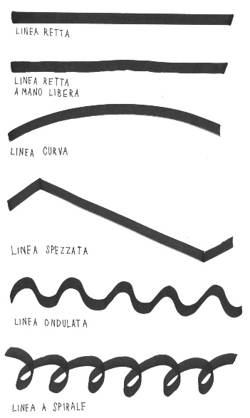
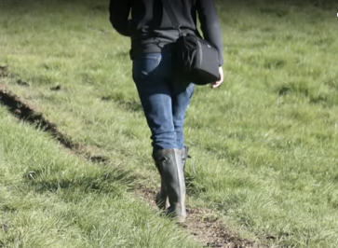
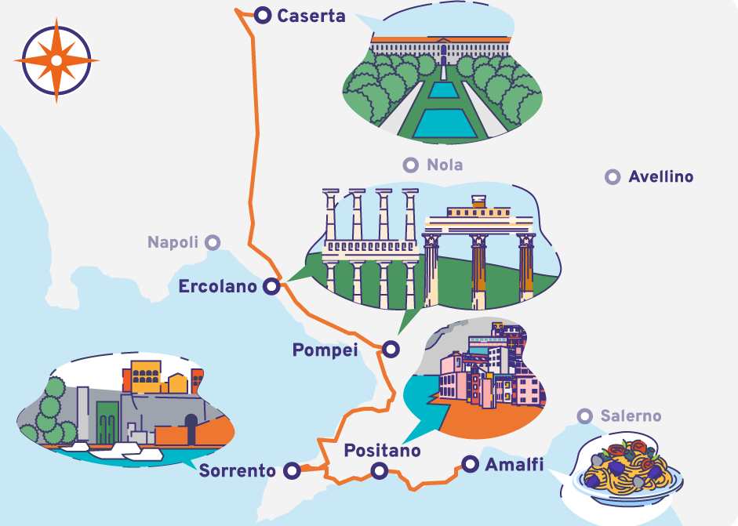
Progetto di un territorio
Tutto il nostro mondo è una linea perché cantare, camminare, guardare, raccontare storie, disegnare, scrivere, tutto procede per linee; la stessa musica ha bisogno della linea ha bisogno del pentagramma, la chitarra ha bisogno delle corde, la nostra scrittura è una linea, le pagine di un libro sono righe tutte in linea, e così via ...
LINEA PERCORSO VIAGGIO
Viaggio Se ci mettiamo in movimento e viaggiamo lentamente percorriamo con lentezza, un sentiero, in effetti ci dedichiamo completamente al tempo del durante, quello che accade tra l'origine e la destinazione, quello che accade durante le tappe del percorso.
Lentezza + Linea + Viaggio = Progetto di un territorio a misura di bambini e quindi a misura di tutti. Il modo di orientare la vita lenta è un progetto di territorio: una grande possibilità per lo sviluppo sostenibile di una città

Slide 11
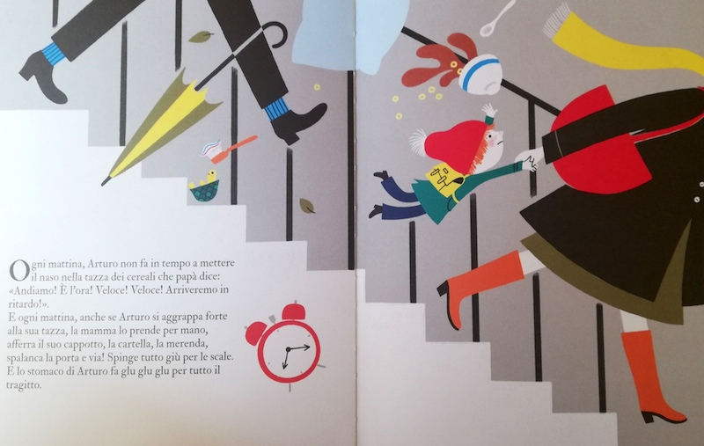

La pedagoga della lumaca
Come afferma J. D. Francesch: “L'educazione è un viaggio lento, con molte fermate. Per capire meglio noi stessi e per stare meglio con gli altri dovrebbe essere riconosciuto a tutti il “diritto fondamentale alla lentezza”.
Il mondo dei bambini, fatto di giochi e immaginazione viene spesso forzato dalla nostra incapacità di rispettarne i tempi e anzi spesso capita di spingere sul loro acceleratore: lo fa la scuola, quando li costringe ad andare veloci per rispettare i programmi ministeriali, e lo facciamo noi genitori, che oggi li portiamo a nuoto, domani a danza, dopodomani a lezione di musica… dandogli sempre più cose da fare,, trascurando il loro giusto “diritto all’ozio”,
In molti paesi nord europei si stanno sviluppando scuole “slow”, dove non si studia meno, ma si lascia più spazio all’inventiva e all’analisi dei cambiamenti culturali.
“Vorrei un tempo lungo, andare a piedi a scuola seguendo una farfalla che nel vento viaggia sola …”
ci racconta il bambino protagonista del libro: “Vorrei un tempo lento lento”.

Slide 12
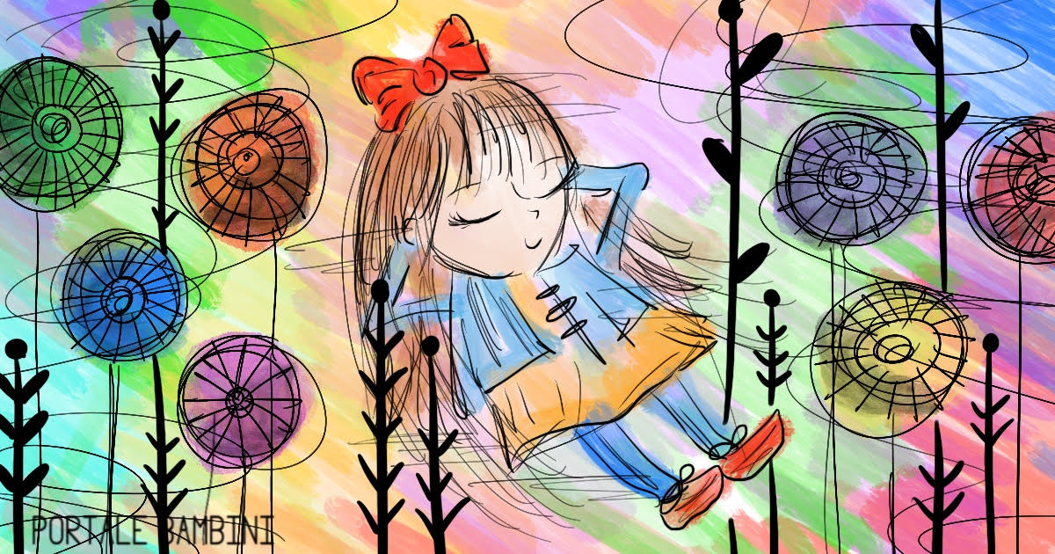

riscoperta della lentezza
Diritti naturali dei bambini e delle bambine
di Gianfranco Zavalloni:
1. IL DIRITTO ALL’OZIO
2. IL DIRITTO A SPORCARSI
3. IL DIRITTO AGLI ODORI
4. IL DIRITTO AL DIALOGO
5. IL DIRITTO ALL’USO DELLE MANI
6. IL DIRITTO AD UN BUON INIZIO
7. IL DIRITTO ALLA STRADA
8. IL DIRITTO AL SELVAGGIO a
9. IL DIRITTO AL SILENZIO
10. IL DIRITTO ALLE SFUMATURE
Questo stile di vita, dal ritmo slow, dovremmo impararlo dalla natura
e dai bambini, due campioni di lentezza!.

Slide 13
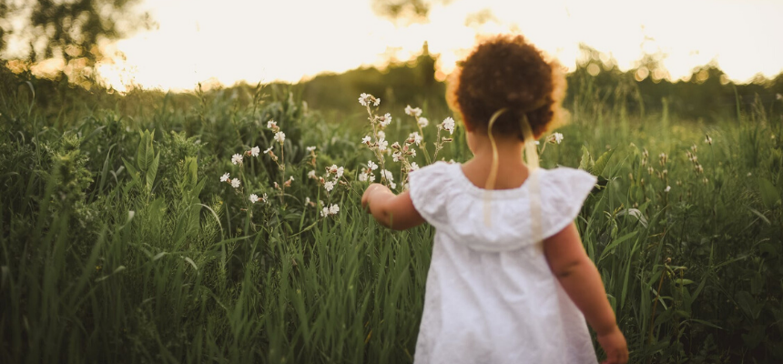

PRINCIPI DEL PIANO S. L. O. W. is CHI. C.
1 . ACCORDARSI CON I RITMI NATURALI.
Per pensare ad una città a misura di bambino dove la lentezza caratterizza uno stile del “buon vivere” dobbiamo necessariamente cambiare stili di vita e ripensare i nostri comportamenti di produzione e consumo. Dobbiamo cominciare a riappropriarci del tempo necessario per crescere, socializzare, apprezzare la cultura, la natura e il cibo locale salutare, ricordando che ogni essere vivente ha il diritto di seguire i ritmi naturali

Slide 14


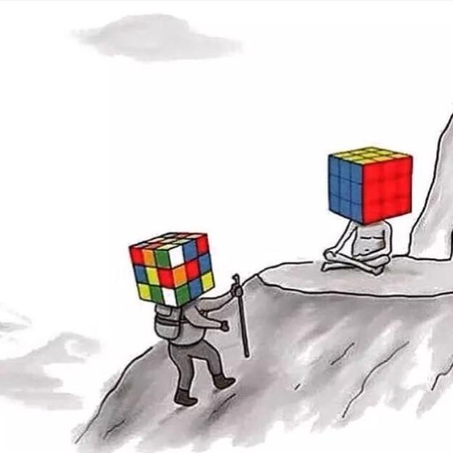
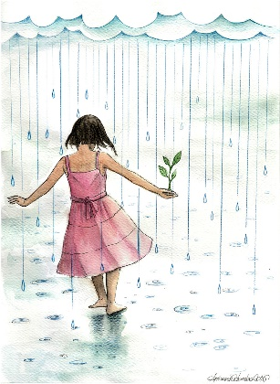
PRINCIPI DEL PIANO S. L. O. W. is CHI. C.
2 . ADOTTARE UN’ECONOMIA CIRCOLARE
Consumare di meno, riciclare e riusare, non più come una scelta ma come un dovere urgente per ogni abitante. Abbiamo la necessità di pianificare azioni di economia circolare assieme agli imprenditori e a tutti i cittadini che portano avanti forme di cittadinanza attiva e di vigilanza civile.
3. SVILUPPARE CAPACITÀ DI RESILIENZA
Creare un sistema urbano che possiede la capacità di adattarsi ai cambiamenti climatici, oltre a quelli sociali, culturali, economici e strutturali, trasformando le situazioni più difficili in opportunità di crescita. É un concetto strategico per rispondere prontamente ad eventi estremi (come quello della recente pandemia o quello da scongiurare dell’eruzione del Vesuvio).

Slide 15
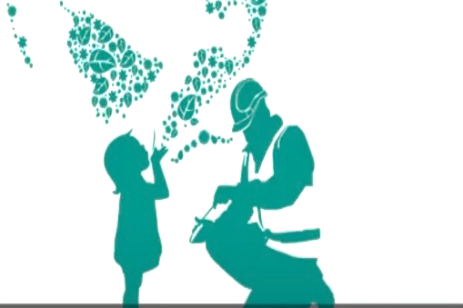

PRINCIPI DEL PIANO S. L. O. W. is CHI. C.
4. PROMUOVERE GIUSTIZIA SOCIALE.
Costruire percorsi educativi e sociali per la convivenza civile e la pace tra i popoli. Il nuovo piano S.L.O.W. is CHI.C. vuole concorrere, attraverso accurate azioni di partecipazione con i bambini, a ricucire i contrasti e sciogliere i pregiudizi, finalizzando le energie della comunità locale educante verso obiettivi comuni condivisi, senza discriminazione di alcun genere.
5. DARE NUOVO IMPULSO
ALLA SOSTENIBILITÀ URBANA E ALLA CULTURA.
Per arginare i cambiamenti climatici non ci si può fermare alla sola difesa dell’ambiente naturale, ma occorre estendere l’obiettivo al rispetto e alla valorizzazione della cultura e del patrimonio storico artistico locale. Il nuovo piano come propulsore di nuove alleanze con vari soggetti vuole incrementare l’impegno per la sostenibilità ambientale alle risorse sociali con progressive azioni di inclusione e di responsabilità condivisa.

Slide 16
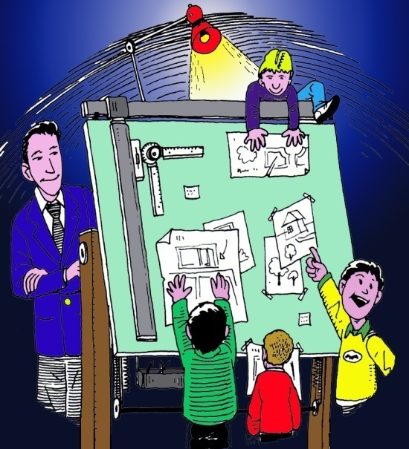
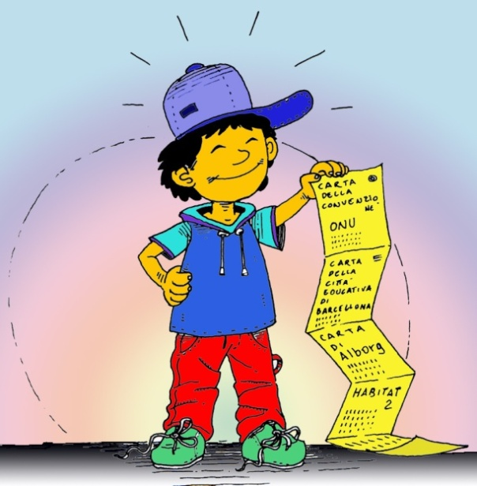

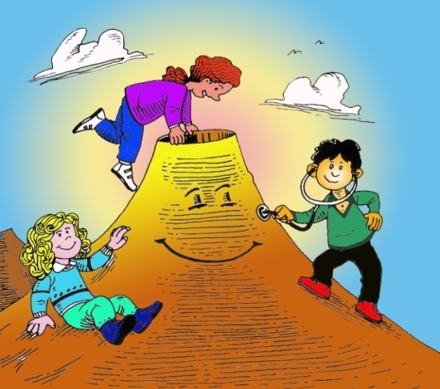
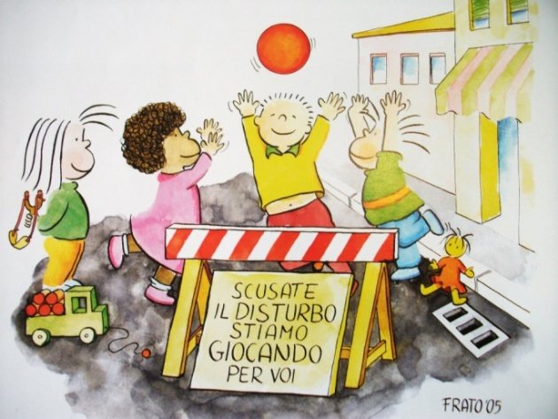
Linee Guida DEL PIANO
Progettazione Partecipata
Educazione alla Legalità
Convivenza
col Vesuvio
Gioco e
Educazione

Slide 17

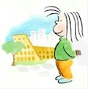




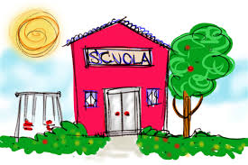









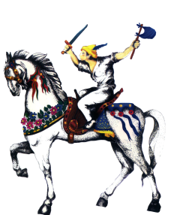
Potenziali PARTNERs DEL PIANO
Istituzioni scolastiche cittadine
Associazioni del Coordinamento
Parrocchie
Cittadine
Comuni di:
Avellino
Casalnuovo
Frattamaggiore
Frattaminore
Quarto
Cercola
Somma Vesuviana
Sapri, ed altri
Altri Settori dell’ente

Slide 18
Organigramma funzionale del piano
Piano S.L.O.W.
is CHI. C.
G.O.L.
Gruppo Operativo di Lavoro
Gruppo Volontari del Servizio Civile Nazionale
Gruppo Volontari iniziative
(p. es. Giorno del Gioco, Staffetta diritti, ecc.)
C.E.
Coordinamento
Scientifico
Esperto in Progettazione Partecipata
C. E.
Coordinamento
Educativo
C. B. B.
Consiglio bambine e bambini
P.E.C.
Patto Educativo
di Comunità
Referenti delle Scuole
Referenti delle Associazioni che presentano progetti
Enti e Istituzioni
(D.I.A.R.C. Università Federico II
Scuole, Ente Locale, A.S.L.
1 bambino e 1 bambina di classe IV per ogni plesso di scuola primaria cittadino
Slow Life Orientering Way
is CHIldren City
Laboratorio Regionale
Città dei bambini e delle bambine
Referenti dei Settori dell’Ente
Forum delle Associazioni e Biblioteca
Parrocchie

Slide 19
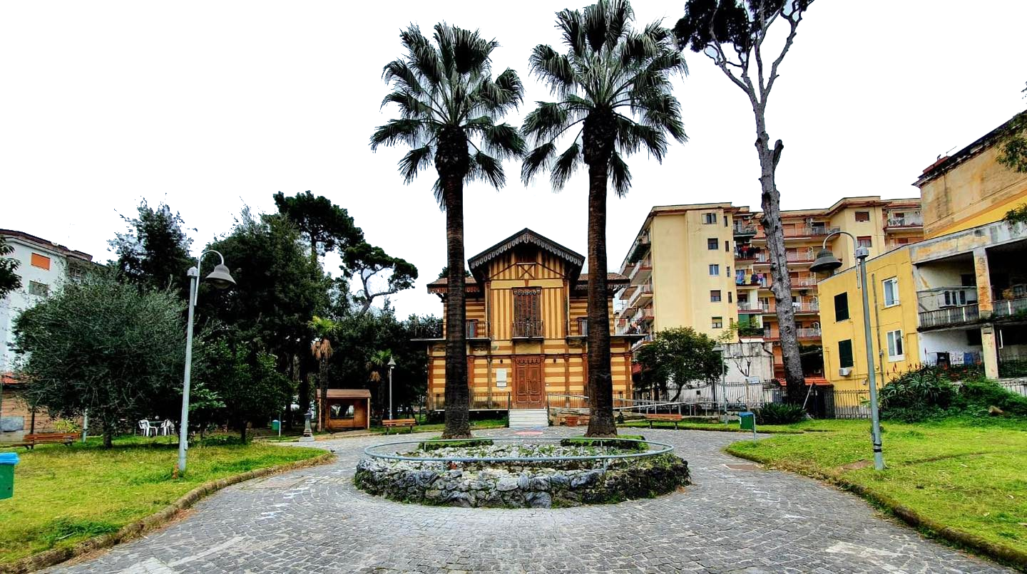
Villa Falanga
1. il Laboratorio è il luogo dove si vive l'avventura del ''fare insieme“;
2. il Laboratorio custodisce un suo patrimonio in termini di risultati educativi, sperimentazione e perfezionamento di metodologie, di prodotti e strumenti fruibili sotto forma multimediale;
3. il Laboratorio è mediateca, aula decentrata, casa del gioco, luogo di formazione d'incontro con gli Amministratori, di visita educativa, di promozione e realizzazione di laboratori, per promuovere, progettare e programmare la città del futuro;
4. il Laboratorio è, però, lo spazio che "accoglie" per “misurarsi" e non si apre come un contenitore vuoto da riempire di volta in volta;
5. il Laboratorio collabora con i referenti delle scuole per una progettualità in rete;
6. il Laboratorio favorisce una pratica interassessorile che si possa concretizzare in progetti integrati di fattibilità;
7. il Laboratorio è innanzi tutto un gruppo di lavoro che tiene i rapporti con il coordinamento nazionale e internazionale del progetto.
8. il Laboratorio è il luogo nel quale si riunisce il Consiglio dei bambini, si incontrano gli adulti a vario titolo impegnati nelle varie attività (amministratori insegnanti, tecnici comunali, rappresentanti delle associazioni, ecc.);,si raccolgono i materiali che documentano le attività svolte.

Slide 20

22 Azioni del piano
A scuola ci andiamo con i compagni
Vesuvio dalla scuola alla città
Gemellaggi e rete di comuni
Un tempo per la natura
Il menù per e con i bambini
Kids e media
Il Giorno del Gioco
Il Gioco della Danza
Le piccole guide
Consiglio delle bambine e dei bambini
Staffetta dei diritti
Io e la mia città

